Slide 1
Bayes & Decision Tree Classifiers
Lecturer: Dr. Bo Yuan
E-mail: yuanb@sz.tsinghua.edu.cn

Slide 2
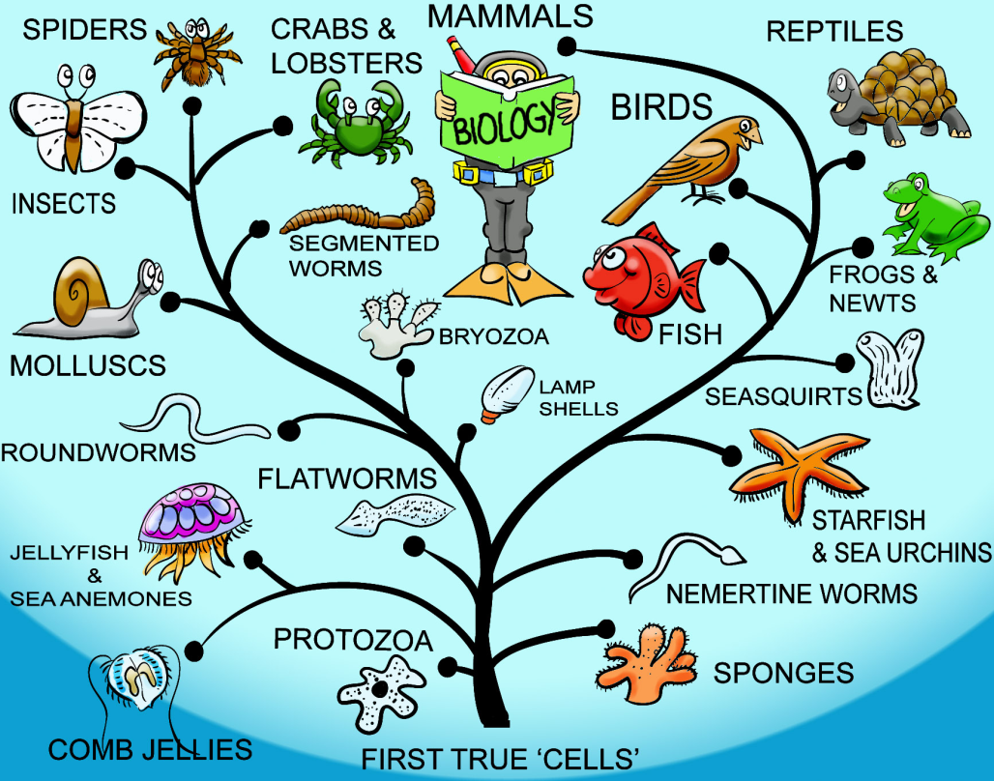
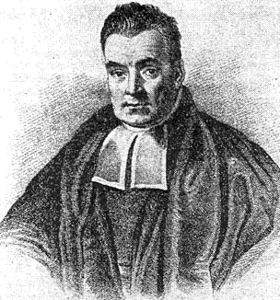
Overview
Naïve Bayes Classifier
Decision Tree Model
Thomas Bayes
Evolution Tree

Slide 3
Definition
Classification is one of the fundamental skills for survival.
Food vs. Predator
A kind of supervised learning
Techniques for deducing a function from data
<Input, Output>
Input: a vector of features
Output: a Boolean value (binary classification) or integer (multiclass)
“Supervised” means:
A teacher or oracle is needed to label each data sample.
We will talk about unsupervised learning later.

Slide 4
Classifiers
{boy, girl}
Weight
Peter
Sam
Jack
Z=f(x,y)
Jane
Tom
Lisa
Helen
Mary
Height
Weight
Height

Slide 5
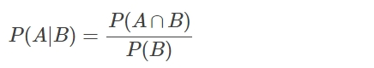
Bayes Theorem
我们看到天气乌云密布，电闪雷鸣并阵阵狂风，在这样的天气特征(F)下，我们推断下雨的概率比不下雨的概率大，也就是p(下雨)>p(不下雨)，所以认为待会儿会下雨，
气象局通过多年长期积累的数据，经过计算，今天下雨的概率p(下雨)=85%、p(不下雨)=15%，因此今天的天气预报肯定预报下雨。
A
B
若Ω是全集，A、B是其中的事件（子集），P表示事件发生的概率，则条件概率表示某个事件发生时另一个事件发生的概率。假设事件B发生后事件A发生的概率为：

Slide 6
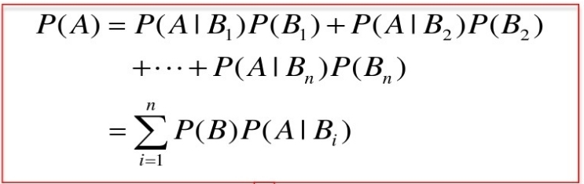
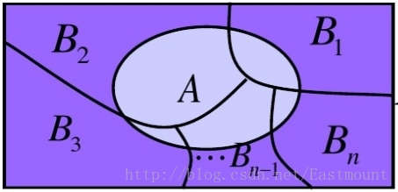
全概率公式
设Ω为试验E的样本空间，A为E的事件，B1、B2、....、Bn为Ω的一个划分，且P(Bi)>0，其中i=1,2,...,n，则：

Slide 7
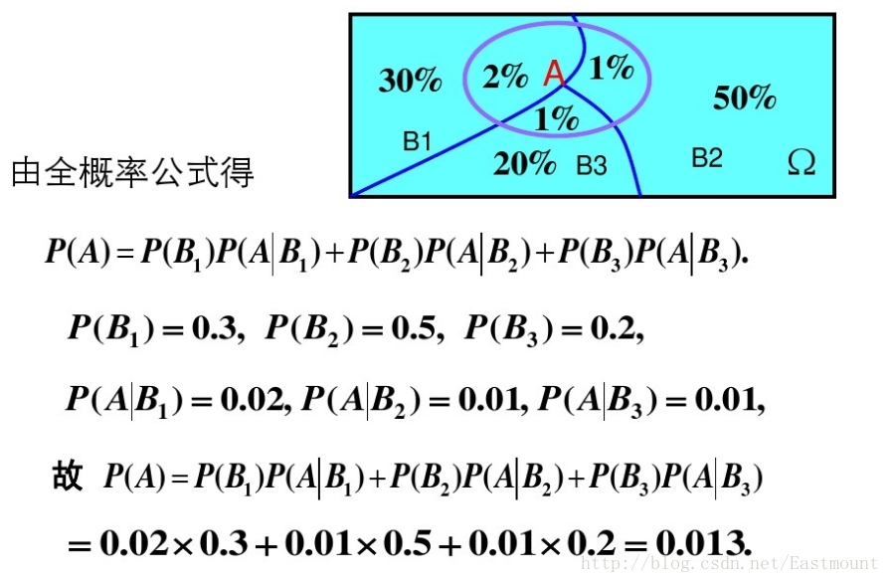
示例：有一批同一型号的产品，已知其中由一厂生成的占30%，二厂生成的占50%，三长生成的占20%，又知这三个厂的产品次品概率分别为2%、1%、1%，问这批产品中任取一件是次品的概率是多少？

Slide 8

贝叶斯公式
设Ω为试验E的样本空间，A为E的事件，B1、B2、....、Bk为Ω的一个划分，P(Bi)>0（i=1,2,...,k)，则：
意义：现在已知时间A确实已经发生，若要估计它是由原因Bi所导致的概率，则可用贝叶斯公式求出。

Slide 9



朴素贝叶斯分类器
假设有一个未知样本A，有m个分类B1，B2…Bn, 判断A属于哪一个类别。采用朴素贝叶斯分类器可以判断该样本属于Bs类，当

Slide 10
Tennis Example

Slide 11
Tennis Example
B1
不打网球
A是天气
B2
打网球

Slide 12
Please Check the example1,2

Slide 13

文本分析侮辱性言论辨识
分类 | 单词组 word group
C0 | my | dog | has | flea | problems | help | please
C1 | maybe | not | take | him | to | dog | park | stupid
C0 | my | dalmation | is | so | cute | I | love | him
C1 | stop | posting | stupid | worthless | garbage
C0 | mr | licks | ate | my | steak | how | to | stop | him
C1 | quit | buying | worthless | dog | food | stupid
项目由贝叶斯准则可知，某词向量X（例如[flea,dog]）为分类 Ci 的概率可用如下公式来进行计算:
我们需要计算的是：
具体做法就是
1.计算每一个单词在C0里出现的概率
2.计算每一个单词在C1里出现的概率
3.利用上面的公式计算给定的词在C0的概率，计算给定的词在C1的概率，哪个概率大就归为哪一类

Slide 14
问题
问题一：p(wn|ci) 中有一个为0，导致整个累乘结果也为0。这是错误的结论。解决方法：将所有词的出现次数初始化为1，并将分母初始化为2。
问题二：即使 p(wn|ci) 不为0了，可是它的值也许会很小，这样会导致浮点数值类型的下溢出等精度问题错误。解决方法：用 p(wn|ci) 的对数进行计算。
因此我们需要计算的是：
具体解决方案请看代码：

